Slide 1

Eucalyptus: orquestador de nube privada
UNIVERSIDAD DE LAS FUERZAS ARMADAS – ESPE
Cloud-in-a-Box sobre VMware y CentOS 7
Wendy Cueva · Rafael Vieira · Jorge Yugsi · Josué Zambrano
Carrera: Tecnologías Emergentes · Grupo 3
Octubre 2026

Slide 2
Puntos a tratar
AGENDA
01
Introducción
02
¿Qué es Eucalyptus?
03
Arquitectura clave
04
Características principales
05
Demo
06
Ventajas y desventajas
07
Conclusiones y trabajo futuro
08
Preguntas
Notes:
Tiempo total: 15 a 20 minutos.

Slide 3
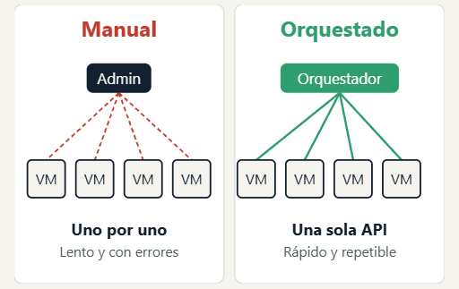
El problema
INTRODUCCIÓN
Servidores y VMs gestionados a mano no escalan
Hay que crear, red, almacenar y escalar recursos
Orquestar = automatizar todo sobre una API
Alternativa privada y controlada a la nube pública
Notes:
Contar la necesidad de la orquestación en la infraestructura moderna. ~2 min.

Slide 4
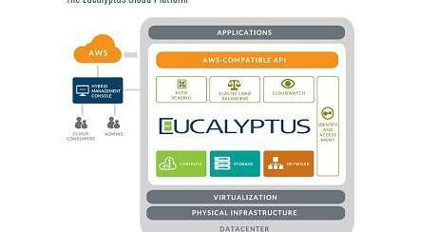
¿Qué es Eucalyptus?
ORQUESTADOR
Nube privada compatible con AWS (EC2, S3, EBS, IAM)
Convierte servidores en una nube de laboratorio
Objetivo: IaaS propia con las mismas APIs de AWS
Versión usada: 4.4.6 (FastStart)
Sin desarrollo activo: repo archivado en 2024
Notes:
Eucalyptus = Elastic Utility Computing Architecture for Linking Your Programs To Useful Systems. ~2 min.

Slide 5
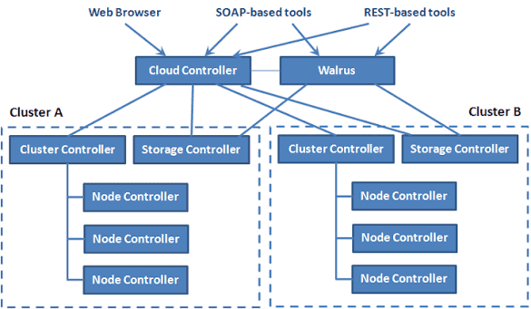
Componentes clave
ARQUITECTURA
CLC: cerebro de la nube y su API
CC: administra un grupo de nodos y su red
SC: almacenamiento en bloque (como EBS)
NC: ejecuta las instancias con KVM
Además: UFS, OSG (S3) y consola web
Notes:
En Cloud-in-a-Box todos los componentes viven en la misma VM. ~3 min.

Slide 6
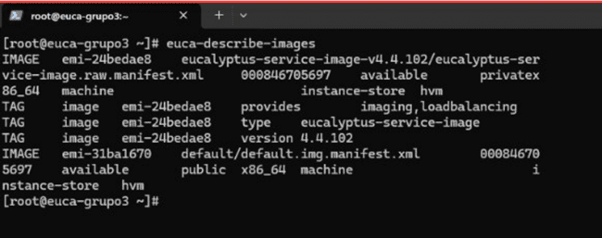
Compatibilidad con AWS
CARACTERÍSTICA 1
API EC2, S3, EBS e IAM
Herramientas euca2ools sobre el puerto 8773
Imágenes de máquina y tipos de instancia
Migración sencilla entre nube pública y privada
Notes:
~1,5 min.

Slide 7
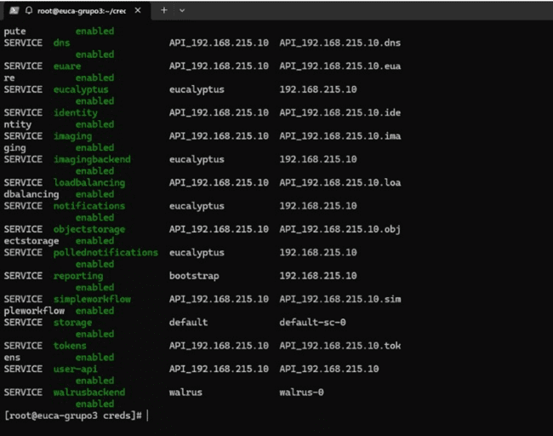
Arquitectura modular
CARACTERÍSTICA 2
Servicios separados por función
CC gestiona grupos de nodos (NC)
Todo-en-uno para laboratorio y pruebas
Se puede crecer añadiendo nodos
Notes:
~1,5 min.

Slide 8
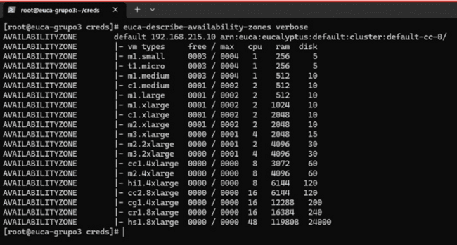
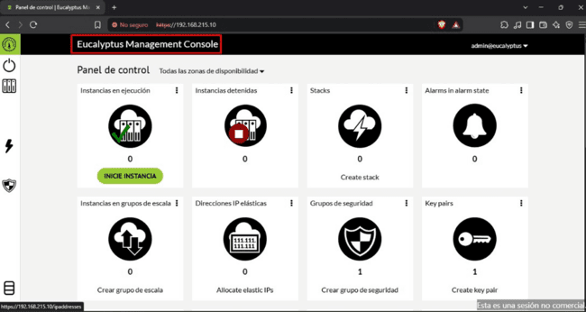
Almacenamiento y red integrados
CARACTERÍSTICA 3
Objetos (OSG) y bloques (SC)
Red y reglas de seguridad con eucanetd
IPs públicas y privadas para instancias
Consola web para administrar todo
Notes:
~1,5 min.

Slide 9
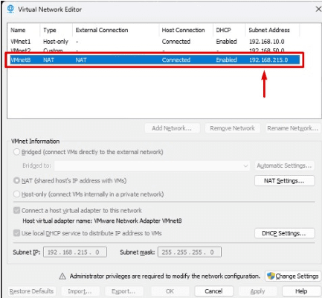
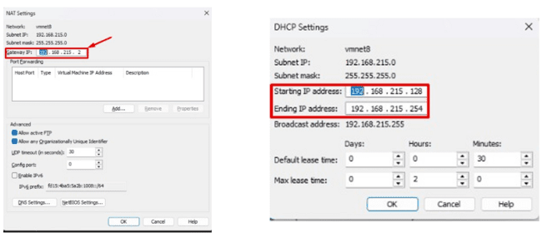
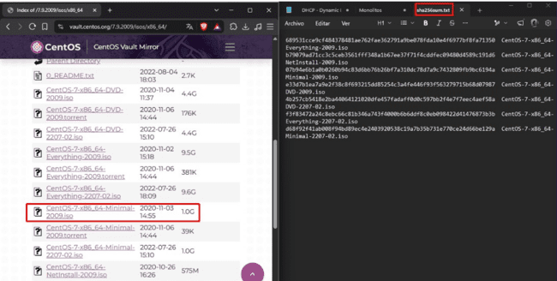
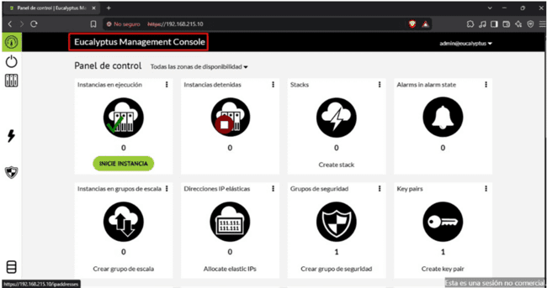
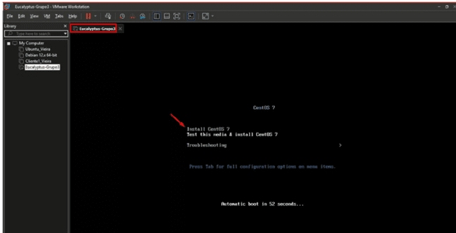
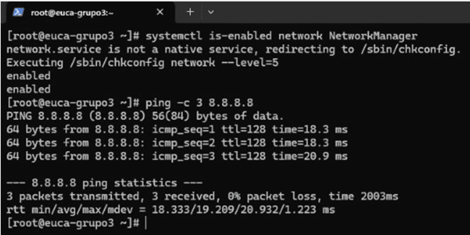
Instalación y despliegue con video:
DEMO
Link demostrativo
Mostrar: FastStart → servicios enabled → consola web
Notes:
Si es en vivo, usar los snapshots 01-CentOS-listo y 02-Eucalyptus-instalado como respaldo. ~3 min.

Slide 10
Ventajas y desventajas
ANÁLISIS CRÍTICO
Ventajas
Desventajas
Compatible con AWS
Código abierto
FastStart: instalación en 7 min 36 s
Ideal para laboratorio y pruebas
Sin desarrollo activo
Solo CentOS/RHEL 7 (sin soporte)
Dependencias rotas: Chef, EPEL
Consola con errores en Python 2.7
Notes:
Mencionar los parches que tuvimos que aplicar (Cinc, EPEL, node.normal, DNS, consola).

Slide 11
Conclusiones y trabajo futuro
CIERRE
Conclusiones
Trabajo futuro
Nube privada funcionando en una VM
Requirió parches por software obsoleto
Snapshots evitaron reinstalar
Lanzar una instancia web
Probar Eucalyptus 5
Comparar con alternativas activas

Slide 12
Preguntas y respuestas
¡Gracias!
Eucalyptus 4.4.6 · CentOS 7.9 · VMware Workstation Pro

